Slide 1
第4章 复级数
复数列的极限
复级数的概念
幂级数
泰勒级数
洛朗级数

Slide 2






1.复数项级数

Slide 3



Slide 4



Slide 5




Slide 6
课堂练习
习题4
1

Slide 7
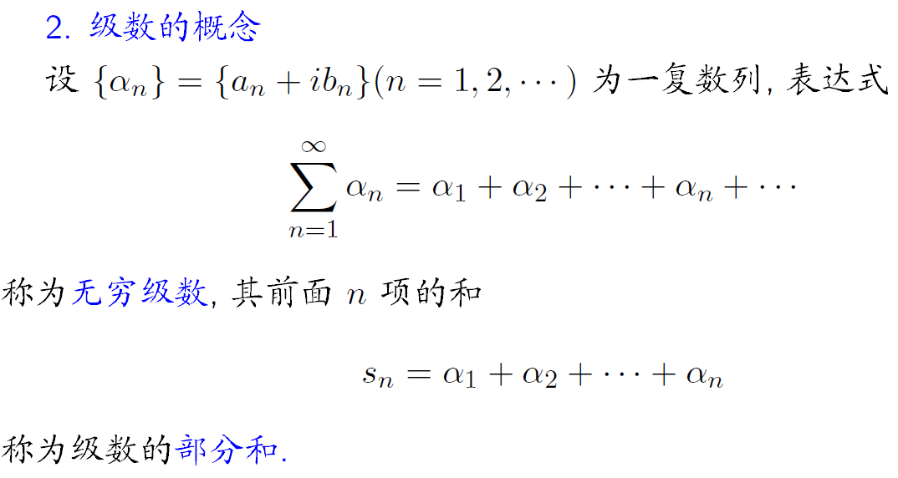

Slide 8





Slide 9




Slide 10




Slide 11


Slide 12


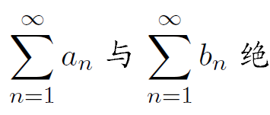


Slide 13



例4.

Slide 14


例5.

Slide 15
课堂作业
习题4
3

Slide 16






2.幂级数

Slide 17




所有收敛点构成收敛域.

Slide 18

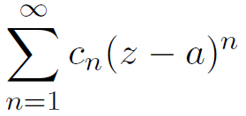
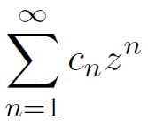



Slide 19



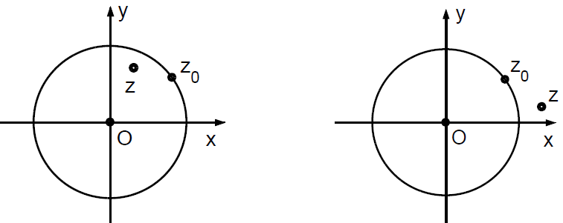

Slide 20

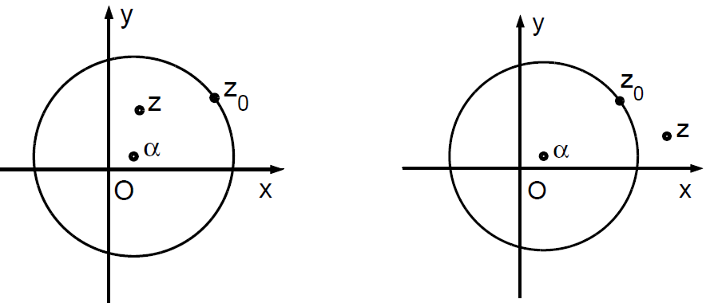

Slide 21


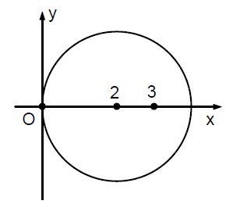

Slide 22



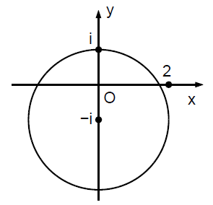

Slide 23





Slide 24



例3.

Slide 25






